Slide 1
研究背景
現在、セキュリティーにおいてデータ漏洩事件が多発されています。ブロックチェーンは高いセキュリティ特性を持つ技術であるため、 もし広く普及すれば、セキュリティがある程度強化できると思います。
Notes:
漏洩（ろうえい） 多発（たはつ） 普及（ふきゅう）

Slide 2
目的
ブロックチェーン技術で学生の作品に対してどのように利用できるかについて研修

Slide 3
研究内容-5月
スマートコントラクトの脆弱性に集中
論文で資料を確保できるためにドメイン固有言語(DSL)という意見＠４ DSLの例：HTML，CSS，SVG，Unity Script
Golangでブロックチェーンの基本コードを学習＠６
現在であるNFTのコードがあるサイトに参考＠５
ブロックチェーンを学習し、分析して絞り込んで＠1−３
＠＝参考文献の番号
Notes:
脆弱性（ぜっじゃくせい） 固有（こゆう）

Slide 4
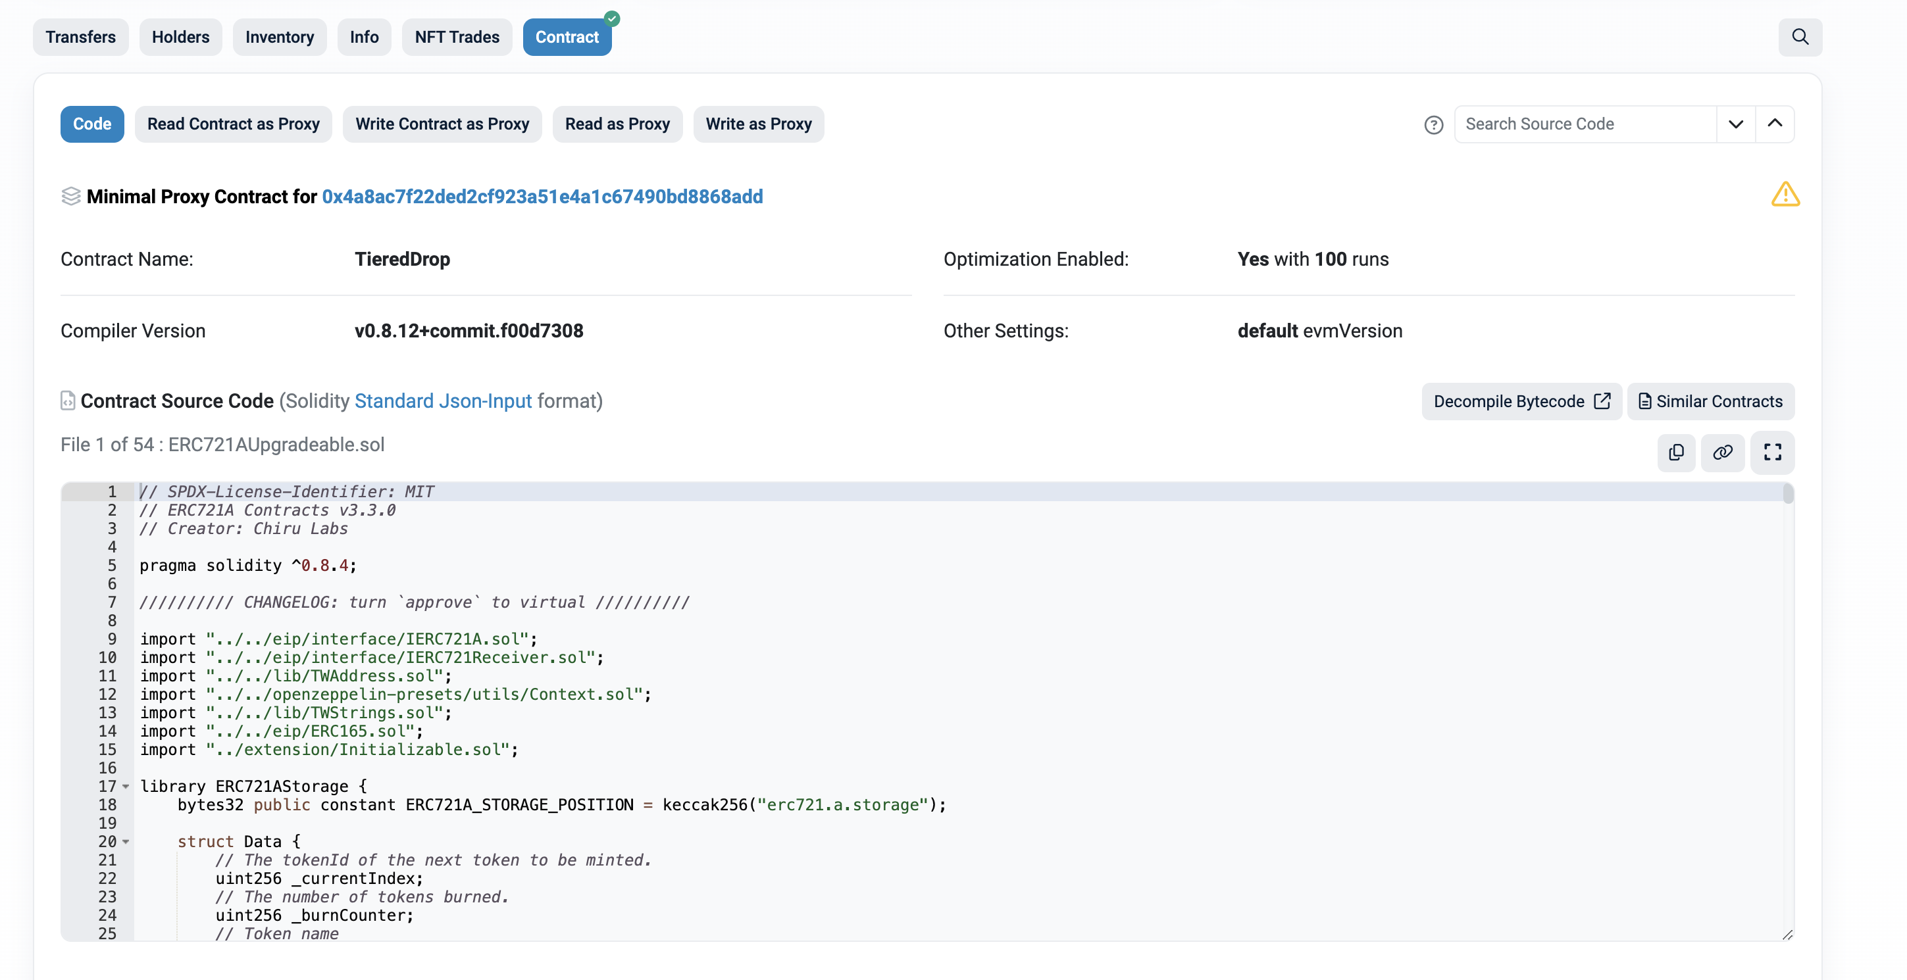
@5

Slide 5
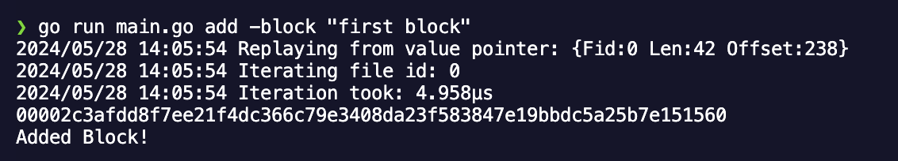
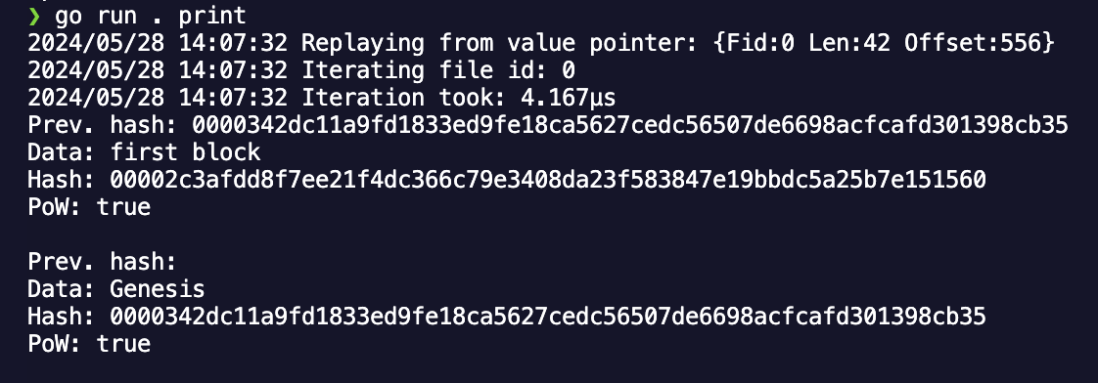
@6

Slide 6
ブロックチェーンの応用
SK3a 文家俊

Slide 7
現状(6月)
ブロックチェーンの学習してから、使えるツールを変更（学習の動画は5年前）
ローカルでウォレットのトランザクションのテスト

Slide 8
研究内容-6月
Golangでブロックチェーンの基本コードを学習@6
使用した出力と未使用の出力@7
マークルツリー@9
ローカルに多数のウォレットの部分@8
学習した方法を実行できるように修正
＠＝参考文献の番号

Slide 9
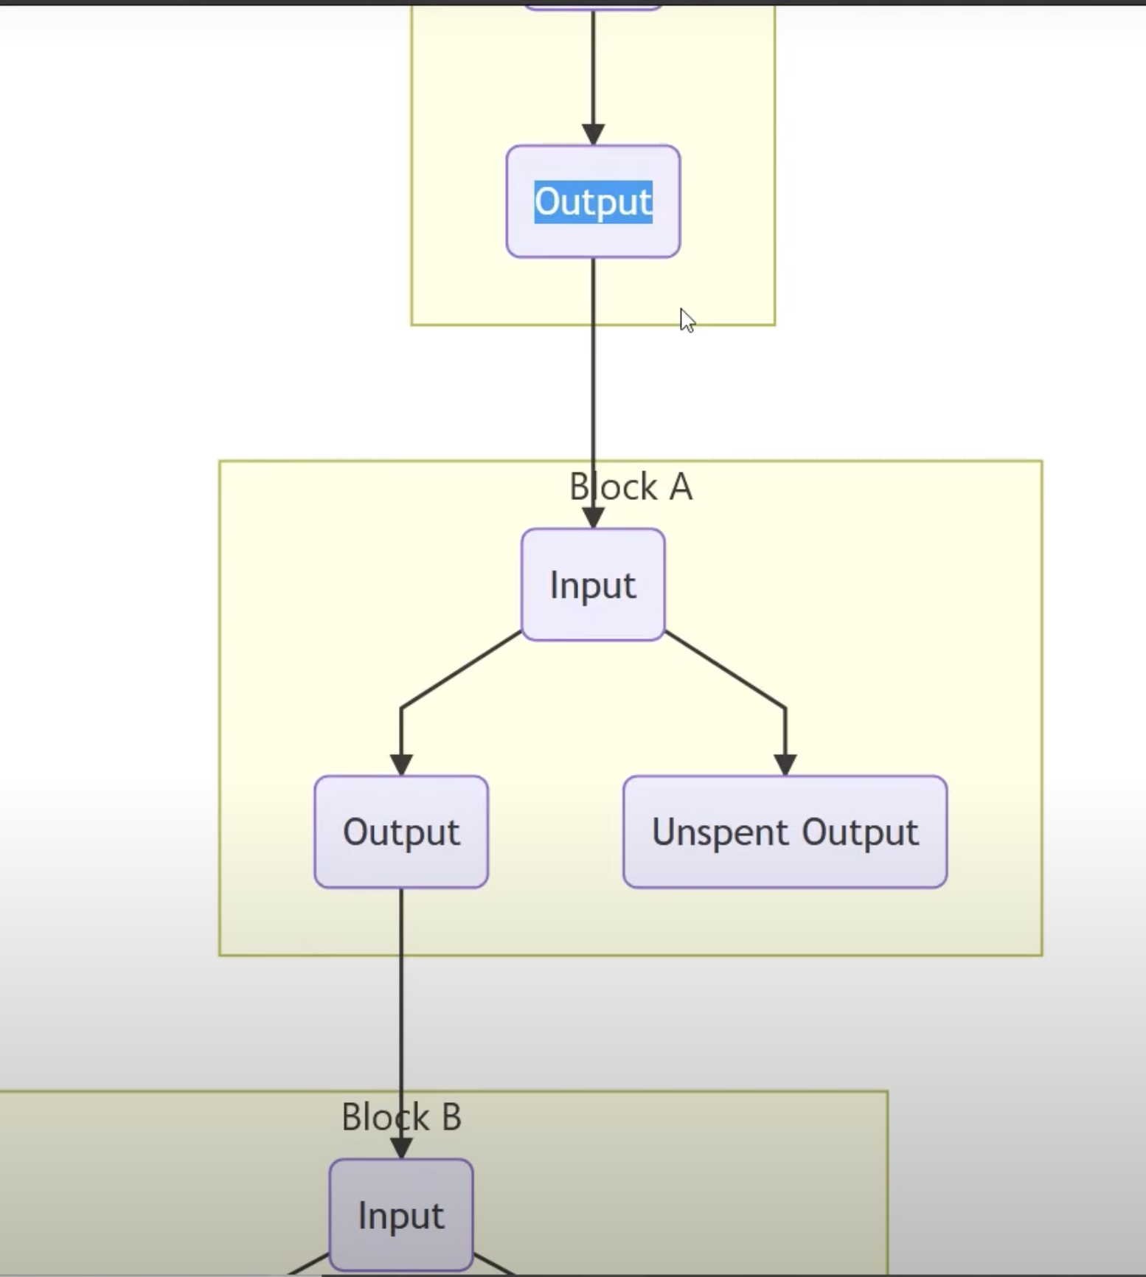
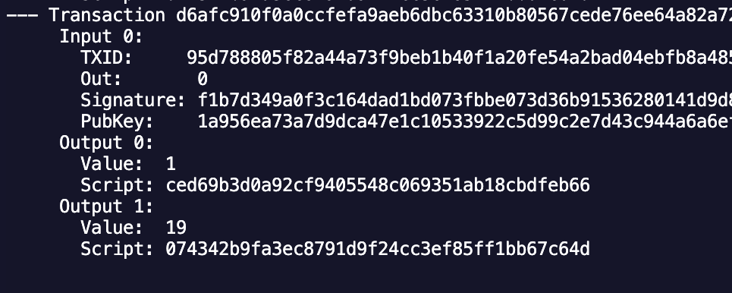
@7
使用した出力 と 未使用の出力
Notes:
不正な変更やデータの改ざん

Slide 10
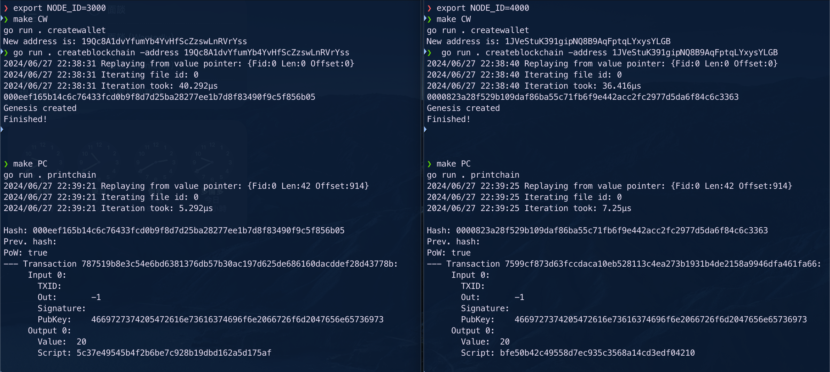
@8
ローカルのネットワークに多数のウォレットの作る部分
localhostのポートを利用してウォレットとデータベースを区別すること

Slide 11
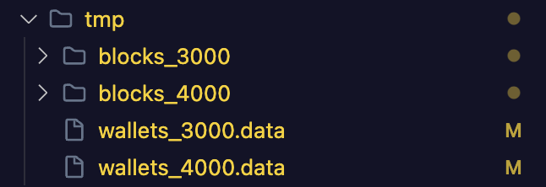
@8
ローカルのネットワークに多数のウォレットの作る部分

Slide 12
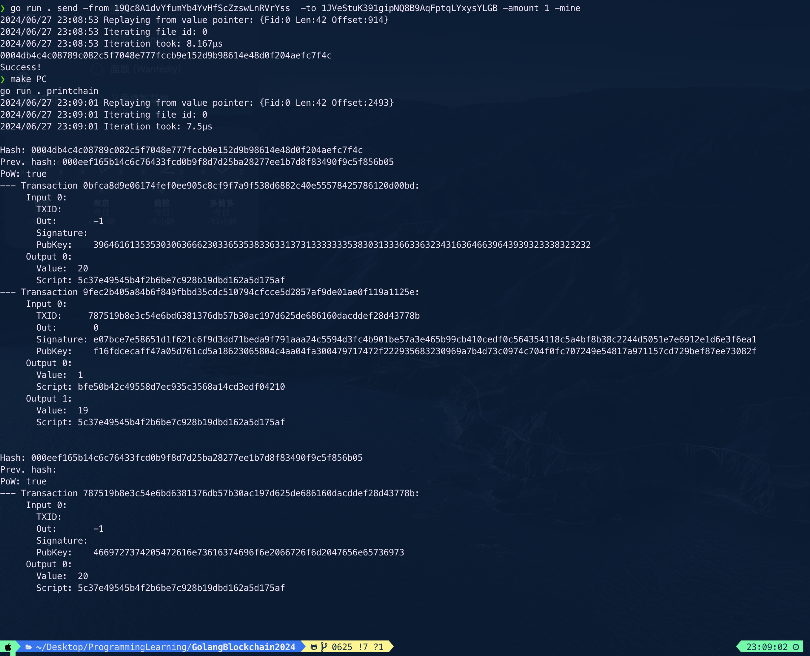
@8
ローカルのネットワークでサーバーのトランザクション部分
0004db4c4c08789c082c5f7048e777fccb9e152d9b98614e48d0f204aefc7f4c <= 新しいID（次のチェックハッシュ値） mine を指定すると、取引を送信した後すぐにマイニングを開始し、この取引を新しいブロックに含めます。
Notes:
mine mye ブロックチェーン技術において新しいトランザクションを承認し、ブロックを生成するプロセスを指します。

Slide 13
@8
Notes:
「Proof of Work」の略称で「作業証明」 フル

Slide 14
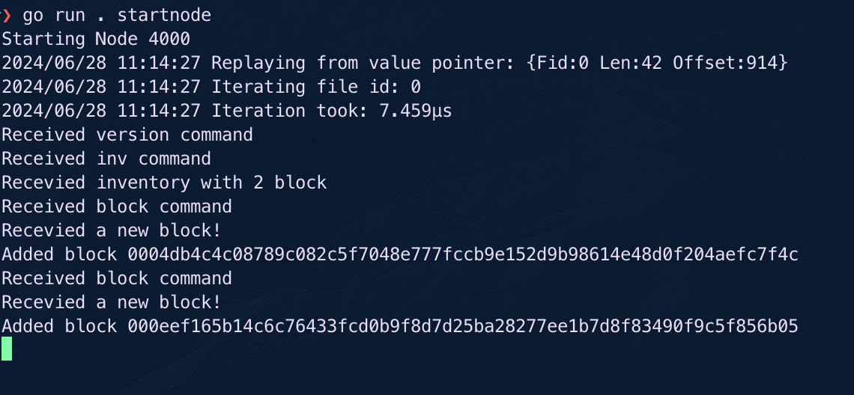
@8
Notes:
「Proof of Work」の略称で「作業証明」 フル

Slide 15
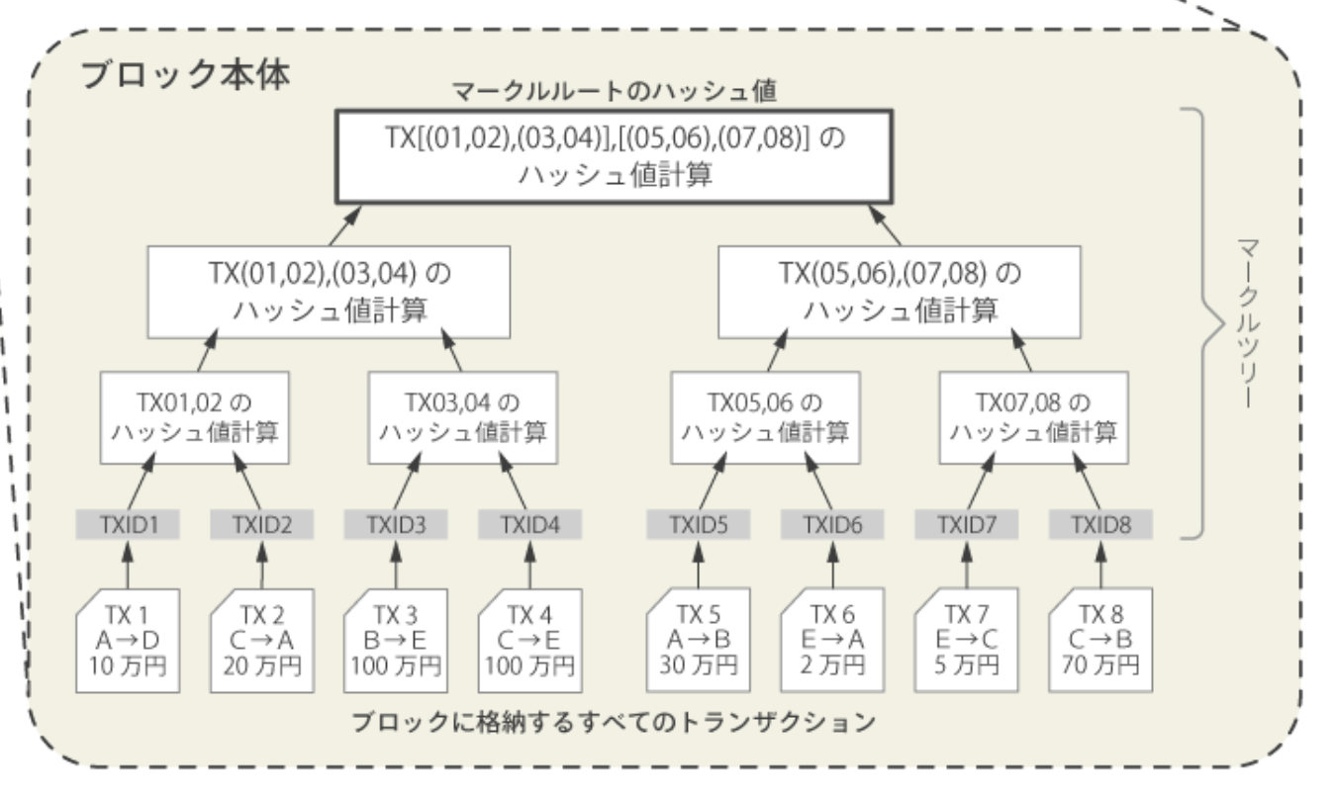
@9
二つのトランザクションのハッシュ値二つをあわせたデータに対して、新たに一つのハッシュ値を計算するという操作を繰り返して完成するハッシュ値のツリー構造のことです
その誤りを発生させているトランザクションがどこにあるかを追跡しやすくなるという利点です。
Notes:
誤り ー あやまり 追跡 ー ついせき
改ざん ー かいざん アンハッシュ化 マークルルートのハッシュ値は、すべての取引データのハッシュ値を階層ごとに組み合わせて最終的に根のハッシュ値を形成することによって生成されます。

Slide 16
今後の予定
Golangでブロックチェーンを作成 ー（６月） OK
DSL言語について合う言語を探す ー（7月）
ポートフォリオにウォレットのようなボタンを設置して実践 ー（7月）

Slide 17
ご清聴ありがとうございます
参考文献
CoinEx アカデミー ｜ ノードとは何か、ブロックチェーン業界におけるその重要性を徹底解説 https://www.coinex.com/ja/blog/2147-what-are-nodes
ブロックチェーン技術の歴史と展望 https://cuc.repo.nii.ac.jp/records/6261
ブロックチェーン技術 —学生の視点から現状と期待— https://www.jstage.jst.go.jp/article/ieejjournal/137/10/137_708/_article/-char/ja/
Blockchain smart contracts formalization: Approaches and challenges to address vulnerabilities https://www.sciencedirect.com/science/article/abs/pii/S0167404818310927
Etherscan -NFT https://etherscan.io/nft-top-contracts
Building a Blockchain with Go https://www.youtube.com/playlist?list=PLpP5MQvVi4PGmNYGEsShrlvuE2B33xV1L
Notes:
Building a Blockchain with Go

